Slide 1
TRƯỜNG THCS TĂNG BẠT HỔ
CHÀO MỪNG QUÝ THẦY CÔ VỀ DỰ GIỜ THĂM LỚP
.

Slide 2
Tiết 4: vận dụng – sáng tạo
Chủ đề 7: Âm nhạc nước ngoài
Giáo viên thực hiện: Nguyễn Thị Ngộ

Slide 4
- Mi – fa (1/2c)
- Son – la (1c)
- Si – đố (1/2c)

Slide 6
Các nốt chuyển hóa là: nốt fa

Slide 7
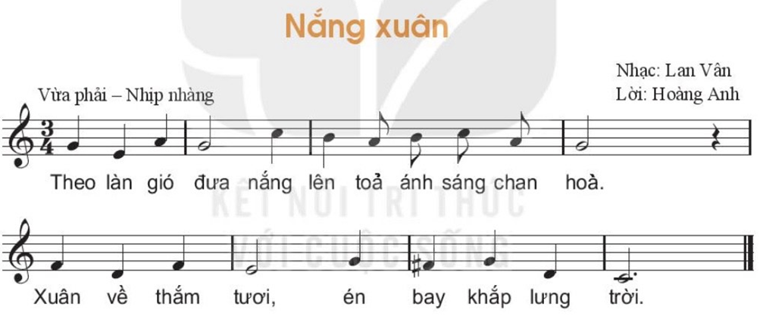
Đọc nhạc kết hợp vỗ tay theo phách Bài đọc nhạc số 5. Sau đó ghép lời hát.

Slide 8
➢Từng nhóm sáng tạo một vài động tác vận đông phụ hoạ đã học (giậm chân, vỗ tay, vỗ đùi, vỗ ngực) theo tiết tấu và nhịp điệu của bài đọc nhạc, cùng luyện tập theo nhóm.

Slide 9
➔Chủ đề 7 đã đưa các em đến với một số tác phẩm âm nhạc nước ngoài, các em hãy tìm hiểu, sưu tầm thêm những ca khúc, bản nhạc trên thế giới có nội dung sâu sắc, mang tính nghệ thuật để chia sẻ, lan tỏa đến mọi người thân yêu.

Slide 10
Cảm ơn quý thầy, cô đã về
dự giờ thăm lớp!

